Slide 1
Художественная ковка
Подготовил
Ученик 9 «А» класса
МАОУ «лицей№62»
Маркин Даниил

Slide 2
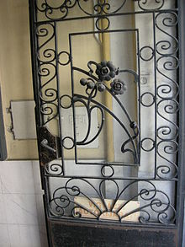
Художественная ковка — изготовление изящных предметов быта из металлов методами ковки. Художественная ковка отличается от просто ковки тем, что кованые изделия приобретают художественную ценность, становятся произведением искусства.

Slide 3
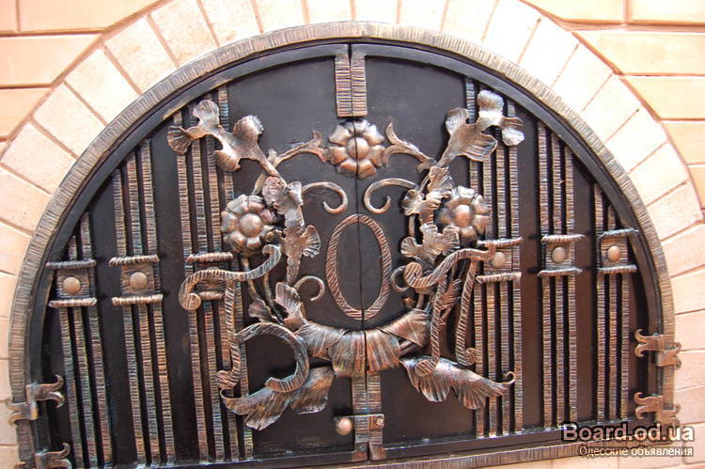
Художественная ковка используется в архитектуре для создания грандиозности зданий.

Slide 4
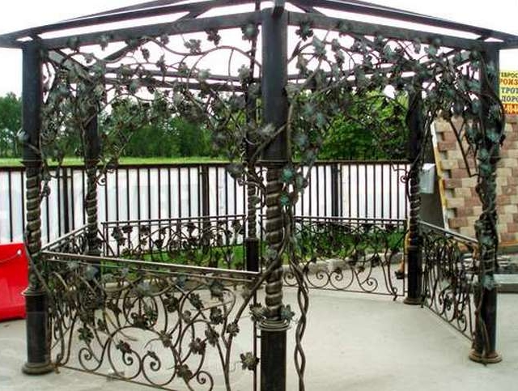
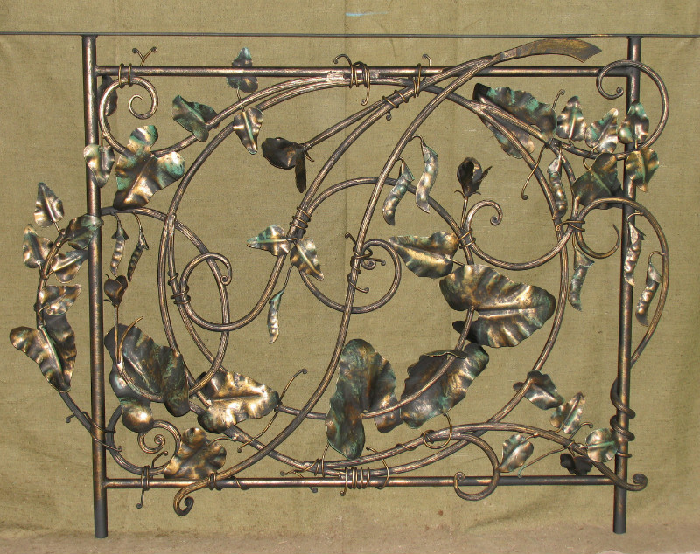
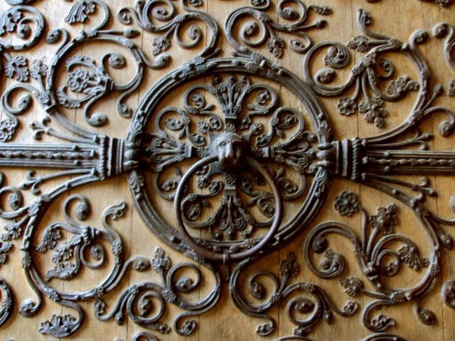
Изделиями художественной ковки могут быть: кованые ворота, калитки, заборы, вывески, козырьки, садовые качели, беседки, флюгеры, решетки, кованые лестницы и перила, люстры, подсвечники и даже кованые кровати и столики.

Slide 5
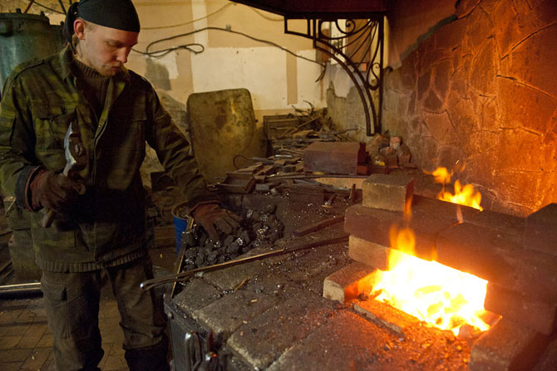
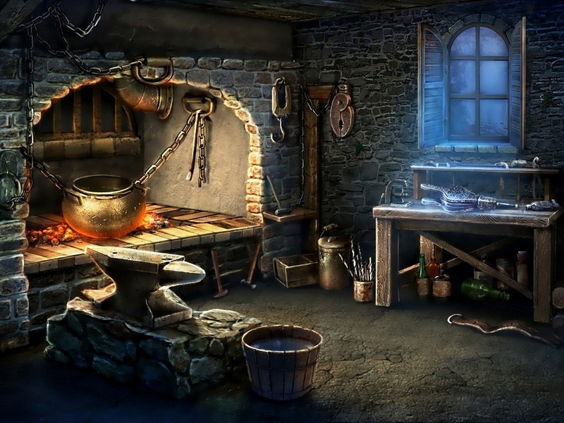
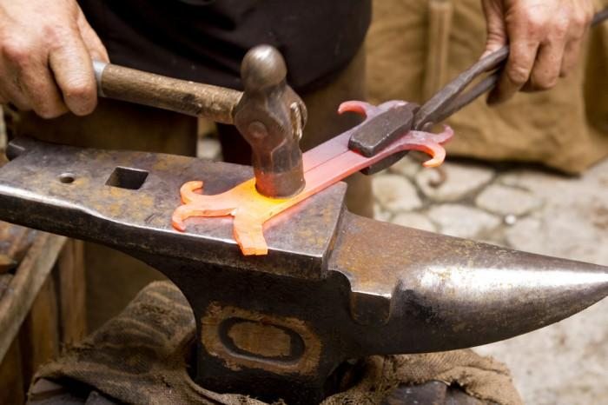
Возникновение как таковой художественной ковки восходит к племенам кельтов, сделавших первые попытки украсить материалы, поверхности и изделия. Хотя самые древние находки — кинжалы, золотые кубки, доспехи и украшения относятся ещё к III тысячелетию до н.э. Основным способом обработки металлов на протяжении длительного времени была ковка. В настоящее время наряду с ручным трудом кузнецов художественных мастерских, изготовление изделий ведётся индустриальными методами[

Slide 6
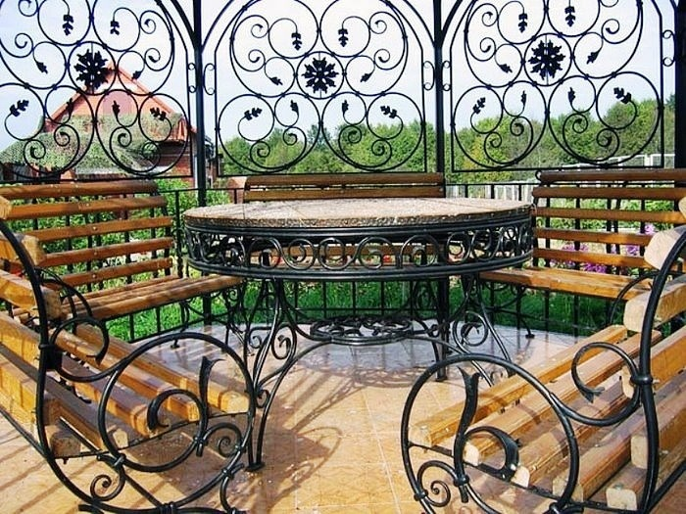
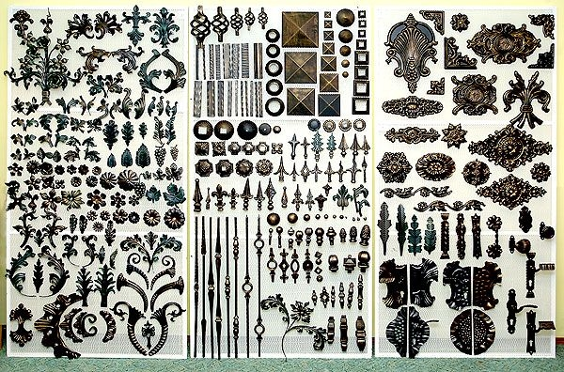
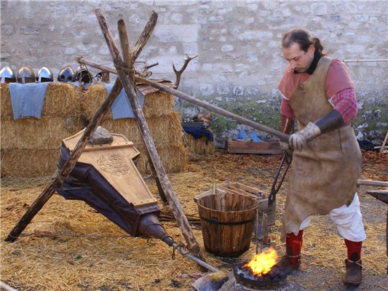
Основные устройства, применяемые в художественных мастерских, аналогичны обычным кузницам — это горн и наковальня. В качестве оснастки выступает ручник, а при крупных работах применяется кувалда. Для держания раскалённого металла применяются наборы клещей — серийные и специальные. Последние изготавливаются кузнецом-художником самостоятельно

Slide 7
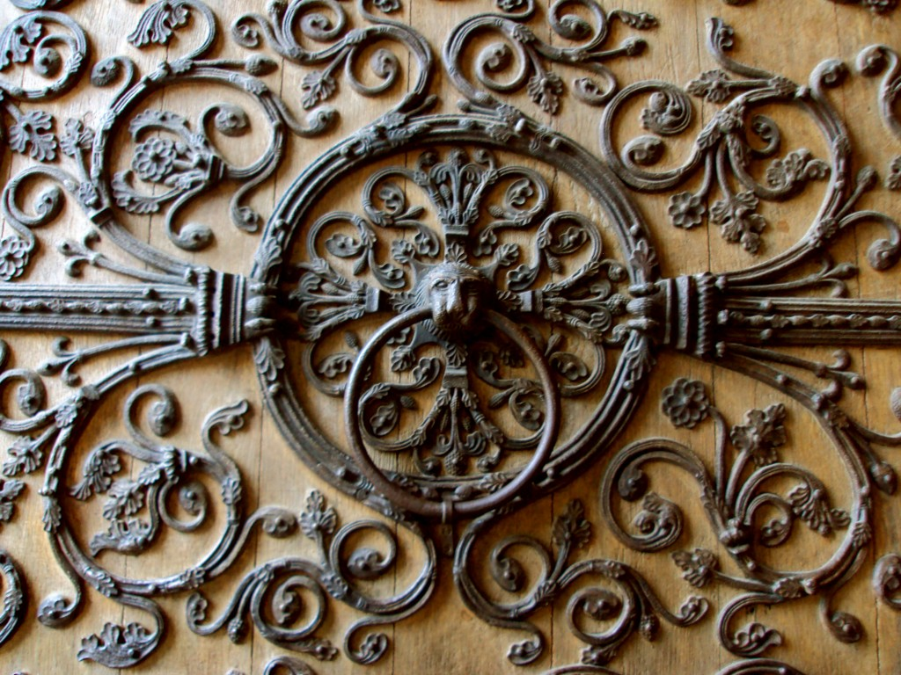
Спасибо за внимание!

